Slide 1
Gazdasági alapfogalmak

Slide 2
Szükséglet
A javak és szolgáltatások előállítása (termelés) annak érdekében történik, hogy a szükségleteket, azaz a kielégítésre váró igényeket elégítsük ki velük.
Szükségletek egy részét javakkal (pl. autó, élelmiszer), más részét szolgáltatásokkal (pl. oktatás, egészségügy) elégítjük ki.

Slide 3
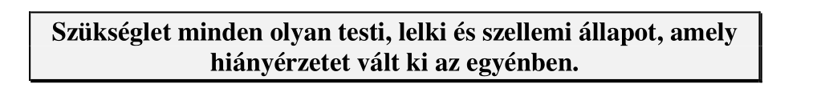
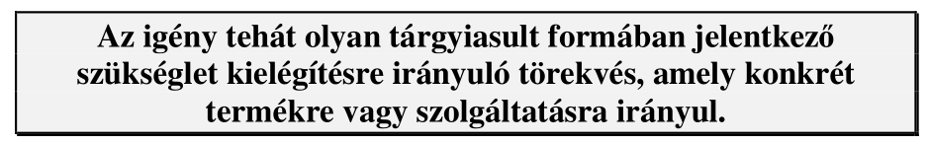
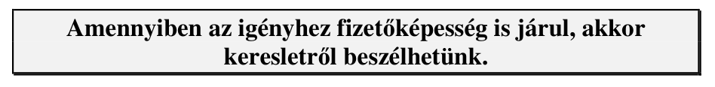

Slide 4
A szükséglet hiányérzetként keletkező emberi vágy az anyagi, kulturális javak, szolgáltatások iránt.
Létfenntartás Luxustermékek
Csoportosítási megközelítések:
Fontosság aspektusából
Mennyiség alapján
Megjelenési forma
Felhasználás szerint
Kiváltó ok
Minőség oldaláról

Slide 5
Fontosság szerint a szükséglet lehet:
Elsőrendű
Másodrendű
Harmadrendű
Mennyiség oldaláról a szükséglet:
Teljes
Tényleges (effektív)
Látens

Slide 6
Felhasználás szerint a szükséglet lehet:
Termelési
Fogyasztási
Kiváltó ok alapján a szükséglet:
Egyéni
Közösségi
Megjelenési forma, és minőség alapján megkülönböztetünk:
Anyagi (1.) és Szellemi (2.) szükségleteket

Slide 7
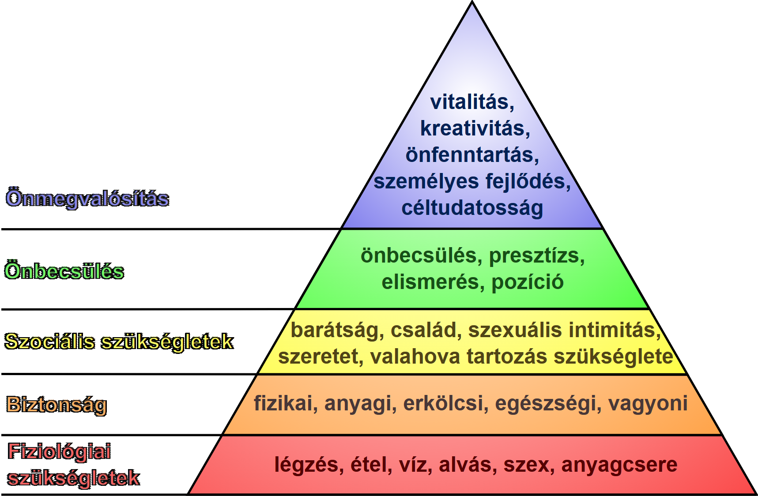
Maslow-féle piramis

Slide 8
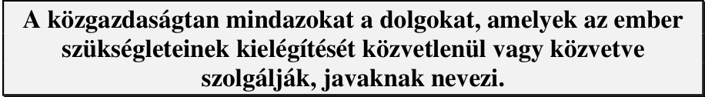
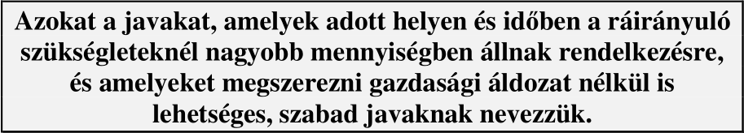
Jószágok, javak

Slide 9
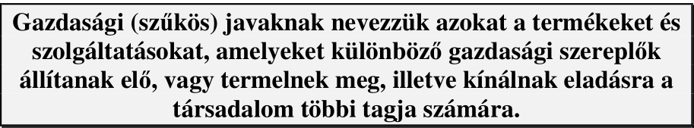
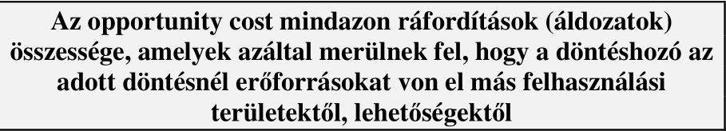
Jószágok, javak

Slide 10
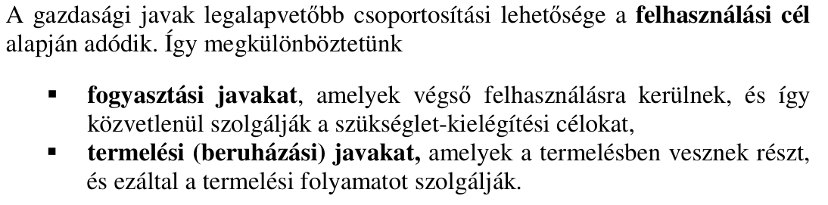
Jószágok, javak csoportosítása

Slide 11
Fogyasztási javak csoportosítása
A fogyasztási javak egy része a fogyasztás során azonnal felhasználódik (élelmiszerek, szolgáltatások, stb.), míg más jószágok (pl. egy autó, egy televízió, stb.) hosszabb ideig és tartós jelleggel szolgálják a fogyasztók szükségleteinek kielégítését. Ezért az utóbbi javakat tartós fogyasztási cikkeknek nevezzük.

Slide 12
Fogyasztási javak csoportosítása
Egy másik ismérv szerint megkülönböztetünk termékeket, amelyek megfogható, tárgyi formát öltve vannak a hasznunkra, illetve szolgáltatásokat, amelyek nem tárgyiasult formában elégítenek ki emberi szükségleteket.

Slide 13
Beruházási javak csoportosítása
Forgóeszközöknek nevezzük azokat a termelési javakat, amelyek csak rövidtávon (egy éven belül) szolgálják a termelési vagy szolgáltatási folyamatot, megkülönböztetve a befektetett eszközöktől, amelyek tartós jelleggel (egy éven túl) biztosítanak megtérülést a vállalkozások számára.

Slide 14
Gazdasági javak csoportosítása
Magánjavak
Közjavak
Vegyes javak
Díjköteles javak
Túlzsúfoltságra hajlamos javak

Slide 15
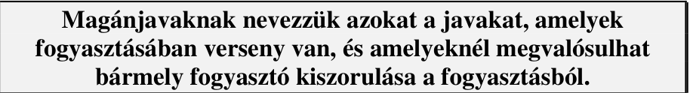
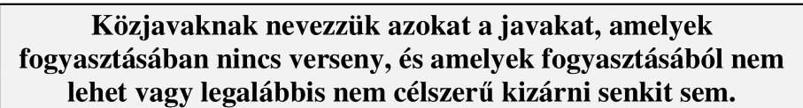
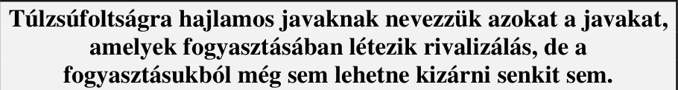
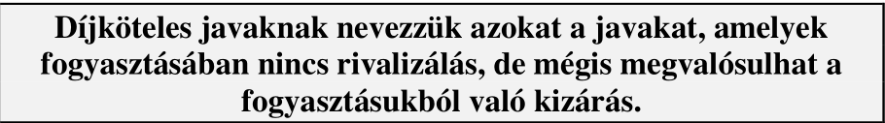

Slide 16
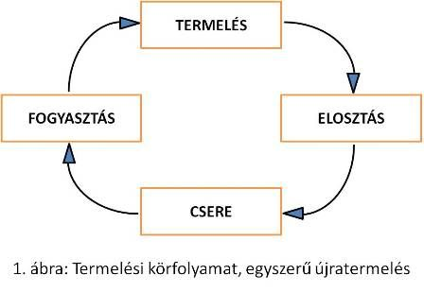

Slide 17


Slide 18
Gazdasági körforgás
A gazdaság folyamatosan ismétlődő mozgását gazdasági körforgásnak nevezzük. A körforgás akkor tölti be funkcióját, ha a gazdaságban megtermelt termékek elkerülnek a felhasználókhoz.

Slide 19
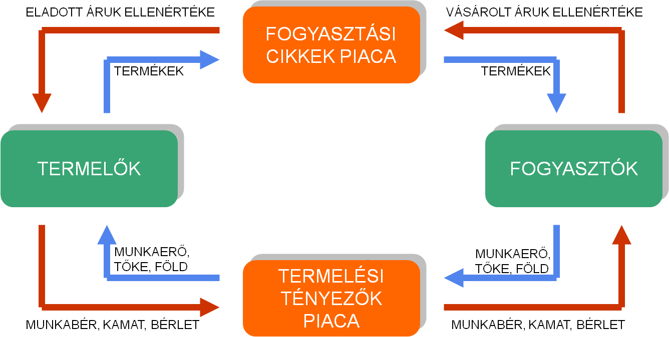
Gazdasági körforgás

Slide 20
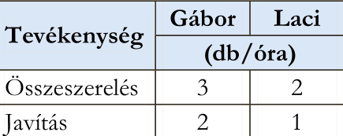
Munkamegosztás
A munkamegosztás növeli a hatékonyságot és bővíti a termelési lehetőségeket.
A hatékonysági előnyökön alapuló munkamegosztás következtében bővülnek a gazdasági szereplők lehetőségei a termelésben.
Lássuk Gábor és Laci PC termelékenységi mutatóit:

Slide 21
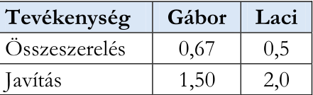
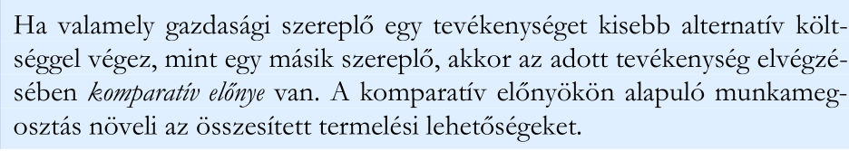
Munkamegosztás
Az egyes tevékenységek alternatív költségei:

Slide 22
Termelési tényezők
A termelési tevékenység során felhasznált erőforrások. Ezek:
Munka (L)
Tőke (K)
Vállalkozói tudás (E)
Természeti tényezők (A)
Információ (I)

Slide 23
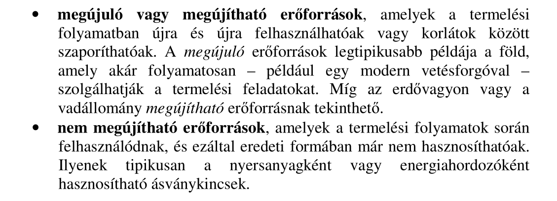
Termelési tényezők

Slide 24

Termelési tényezők
Információ minden olyan adat, amivel új ismereteket szerzünk meg, s az releváns a termelési tevékenység aspektusából.

Slide 25
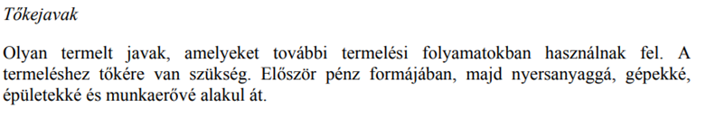
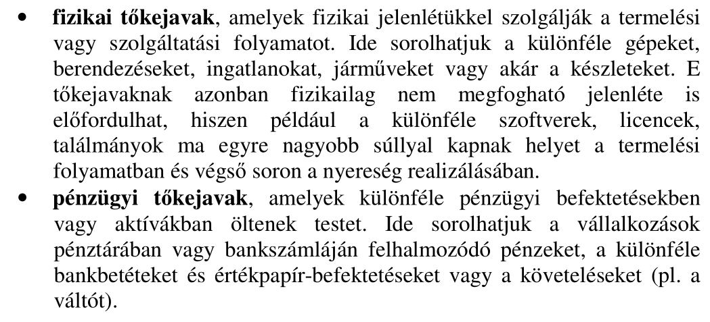
Termelési tényezők

Slide 26
A gazdaság szereplői
háztartási szféra: a jövedelmet felhasználó fogyasztói egység, amely a szükségleteit közvetlenül kielégítő termékeket, szolgáltatásokat vásárolja meg.
vállalati szféra: mind azon gazdasági alanyok, melyeknek feladata a termékek előállítása vagy valamilyen szolgáltatás nyújtása.
állam: a költségvetésen keresztül adókat szed be, majd transzfereket juttat vissza a gazdaságba, valamint „szabályozó” szerepe is van.
külföld: minden, ami az adott ország határain kívül van, vagy minden ami nem az adott gazdaság állampolgáraival kapcsolatos.

Slide 27
Piac fogalma
Mikroökonómiai szinten a piac az adás-vétel helye, a potenciális vevők és eladók összessége, és a közöttük kialakuló kapcsolatok összessége.
A makroökonómia olyan piacokkal foglalkozik, amelyeket az egyes részpiacok összesítésével, aggregálásával nyerünk.
Makroökonómiai szintű piacok:
Árupiac
Munkapiac
Pénzpiac

Slide 28
Piac fogalma
A piacgazdaság tiszta formáját
• a termelési tényezők magántulajdona,
• a gazdasági szereplők elkülönült,
• szabadon választott (önkéntes), saját érdekeiket kifejező tevékenysége,
• jogi dimenzióban értelmezhető mellérendeltsége és
• adásvételi (árucsere-) kapcsolatokon keresztül megvalósuló érintkezése
jellemzi.

Slide 29
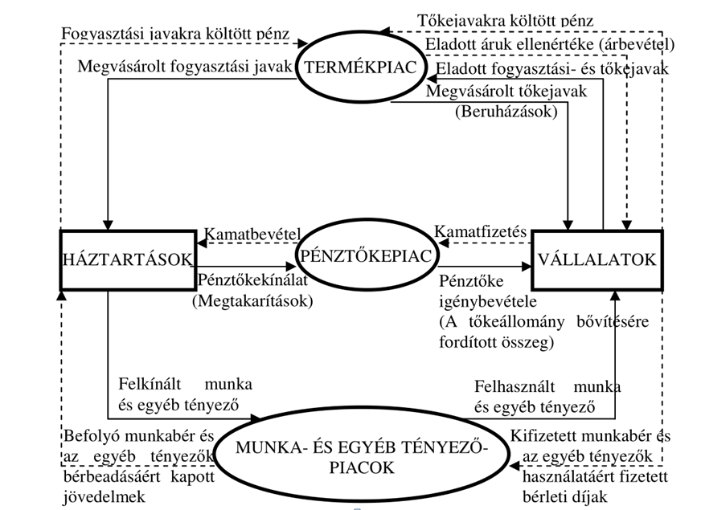

Slide 30
Piac fajtái mikroökonómiai vetületben
Tökéletesen versenyző piac
Tiszta monopólium
Oligopólium
Monopolisztikus verseny

Slide 31
Tökéletesen versengő piac
Sok eladó – Sok vevő
Tökéletes, teljeskörű informáltság
Nincsenek ki és belépési korlátok
A termék homogén

Slide 32
Tökéletes monopólium
Egy eladó – egy vevő
Az eladó vállalat ármeghatározó szereppel rendelkezik
Az eladó vállalatnál van meg az összes információ és erőforrás
Nincs lehetőség más eladónak a piacra lépnie
A termék homogén, de nem helyettesíthető mással

Slide 33
Mitől függ a piac szerkezete, formája?
Piaci szereplők száma, nagysága
Termelés technológiai színvonala, költsége
Piacra lépés feltételei
Piaci kereslet nagysága
Termék, szolgáltatás jellemzői
Piaci szereplők befolyásolása a piaci árra
Verseny erőssége
Az információhoz jutás lehetőségei

Slide 34
Piaci kereslet és kínálat fogalma
Kereslet mutatja meg, hogy a vevők adott termékből mennyit tudnak és hajlandóak megvenni a különböző fogyasztói árakon.
Kínálat megmutatja, hogy az eladók adott termékből különböző piaci árakon milyen volumenű terméket képesek és akarnak eladni.

Slide 35
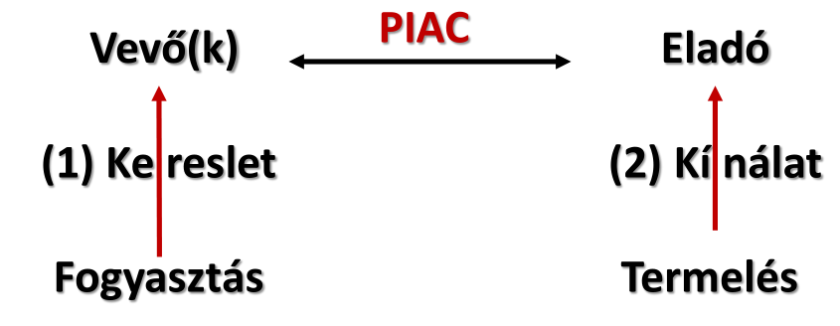
Piaci kereslet és kínálat fogalma

Slide 36
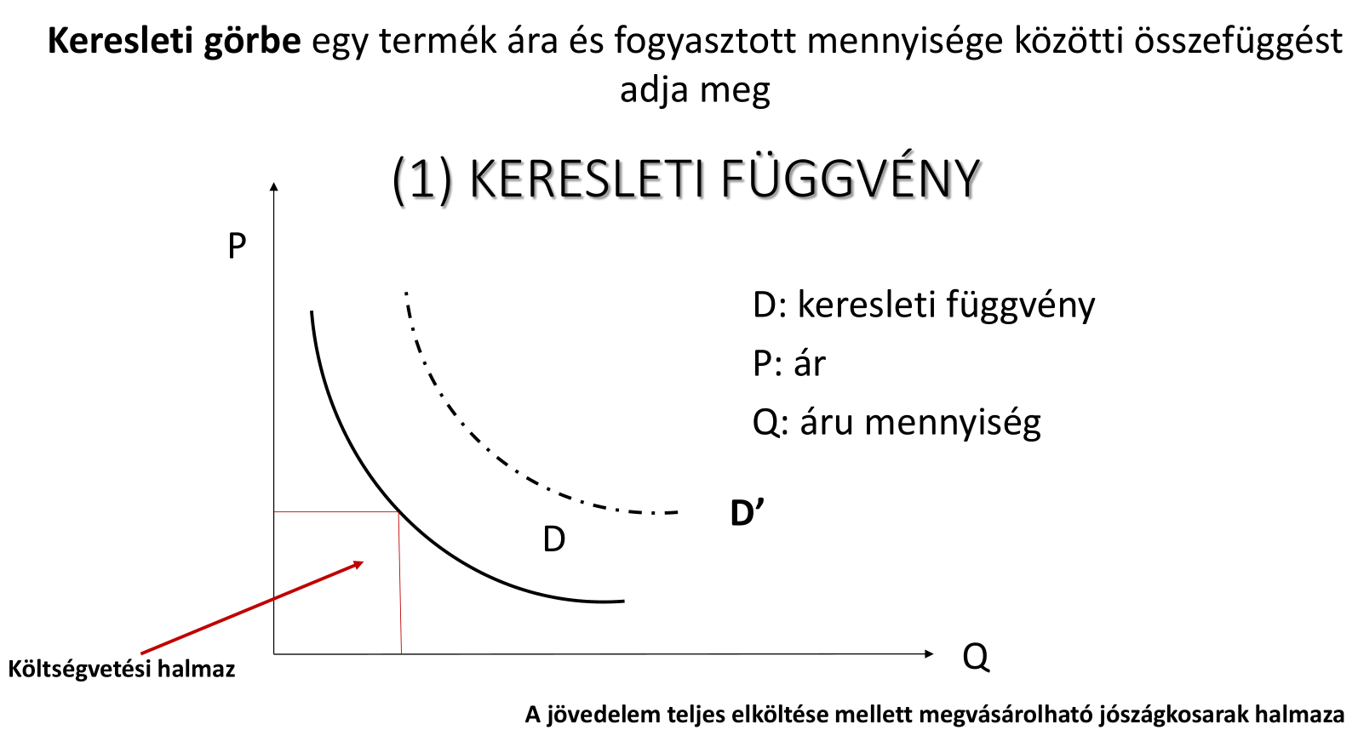

Slide 37
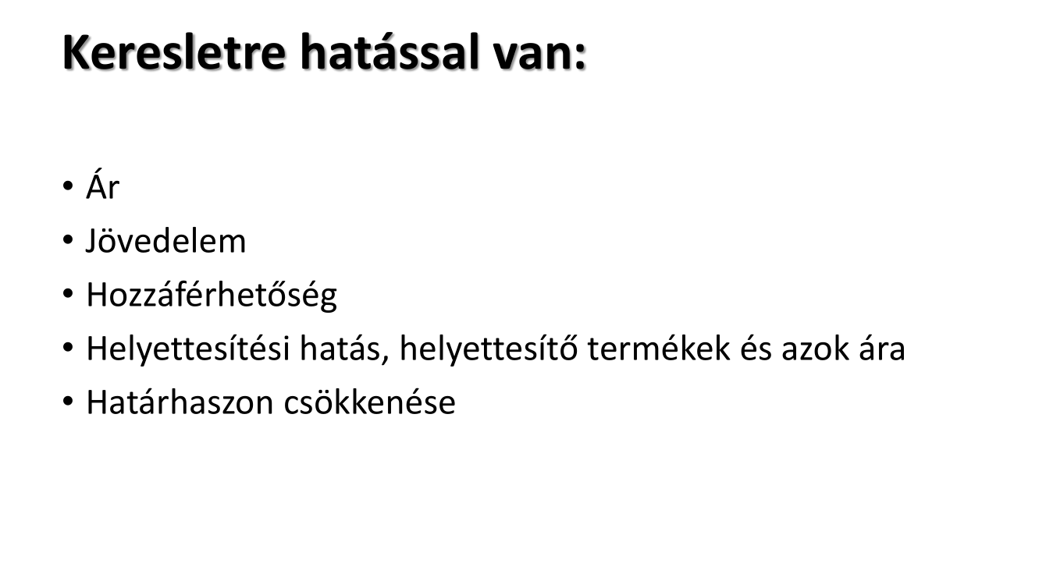

Slide 38
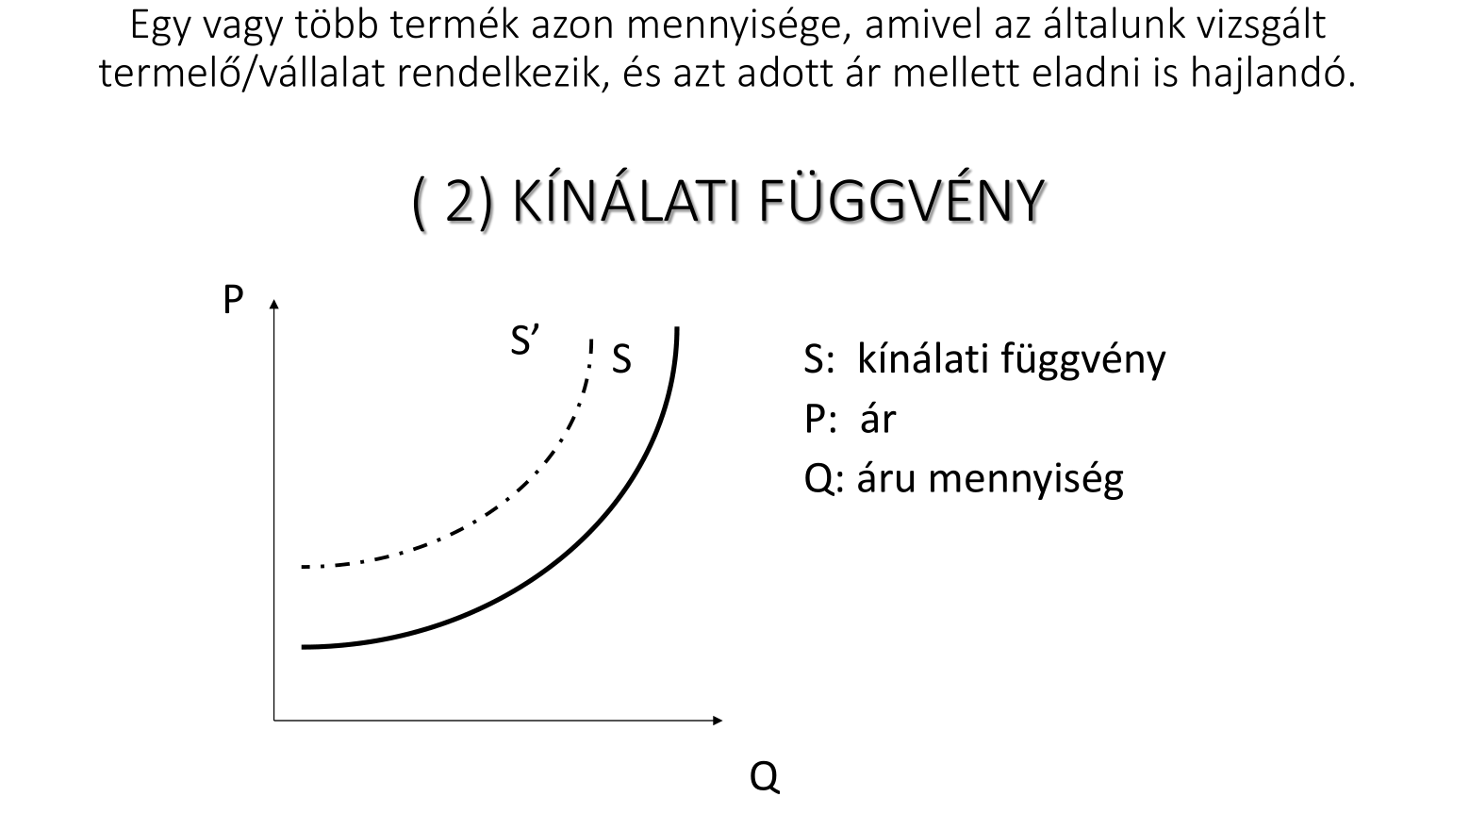

Slide 39
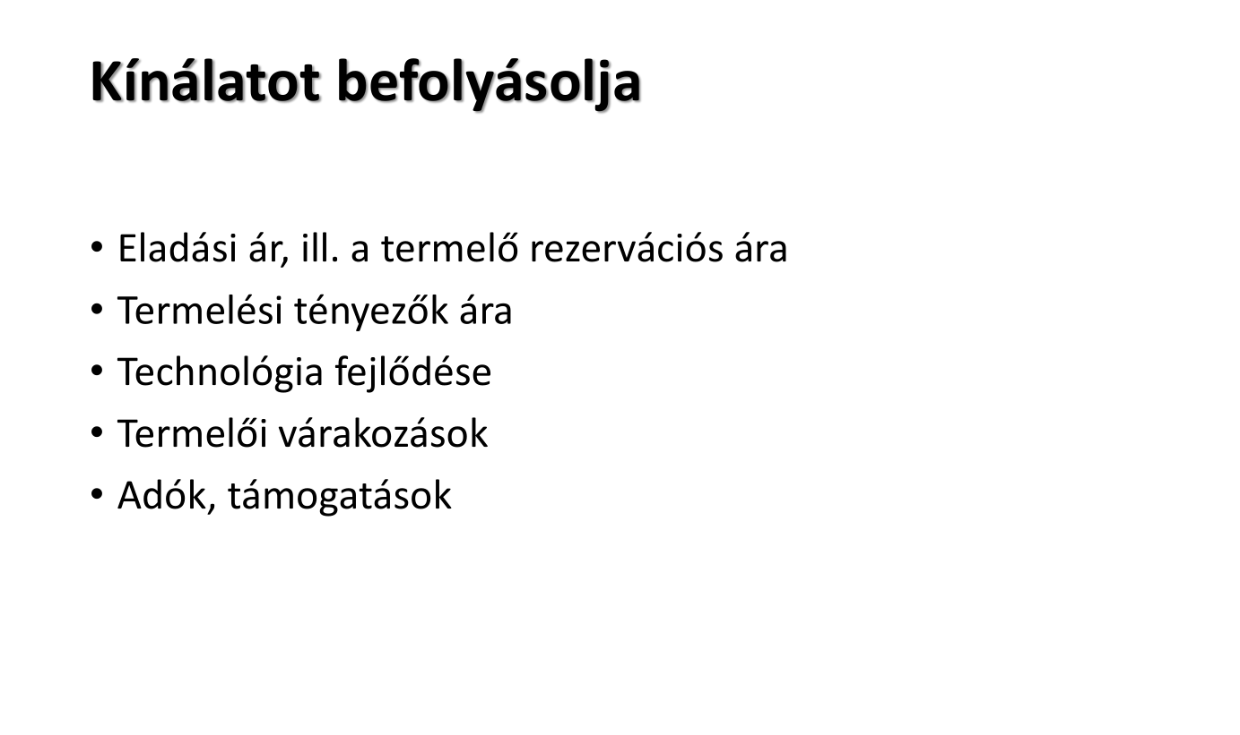

Slide 40
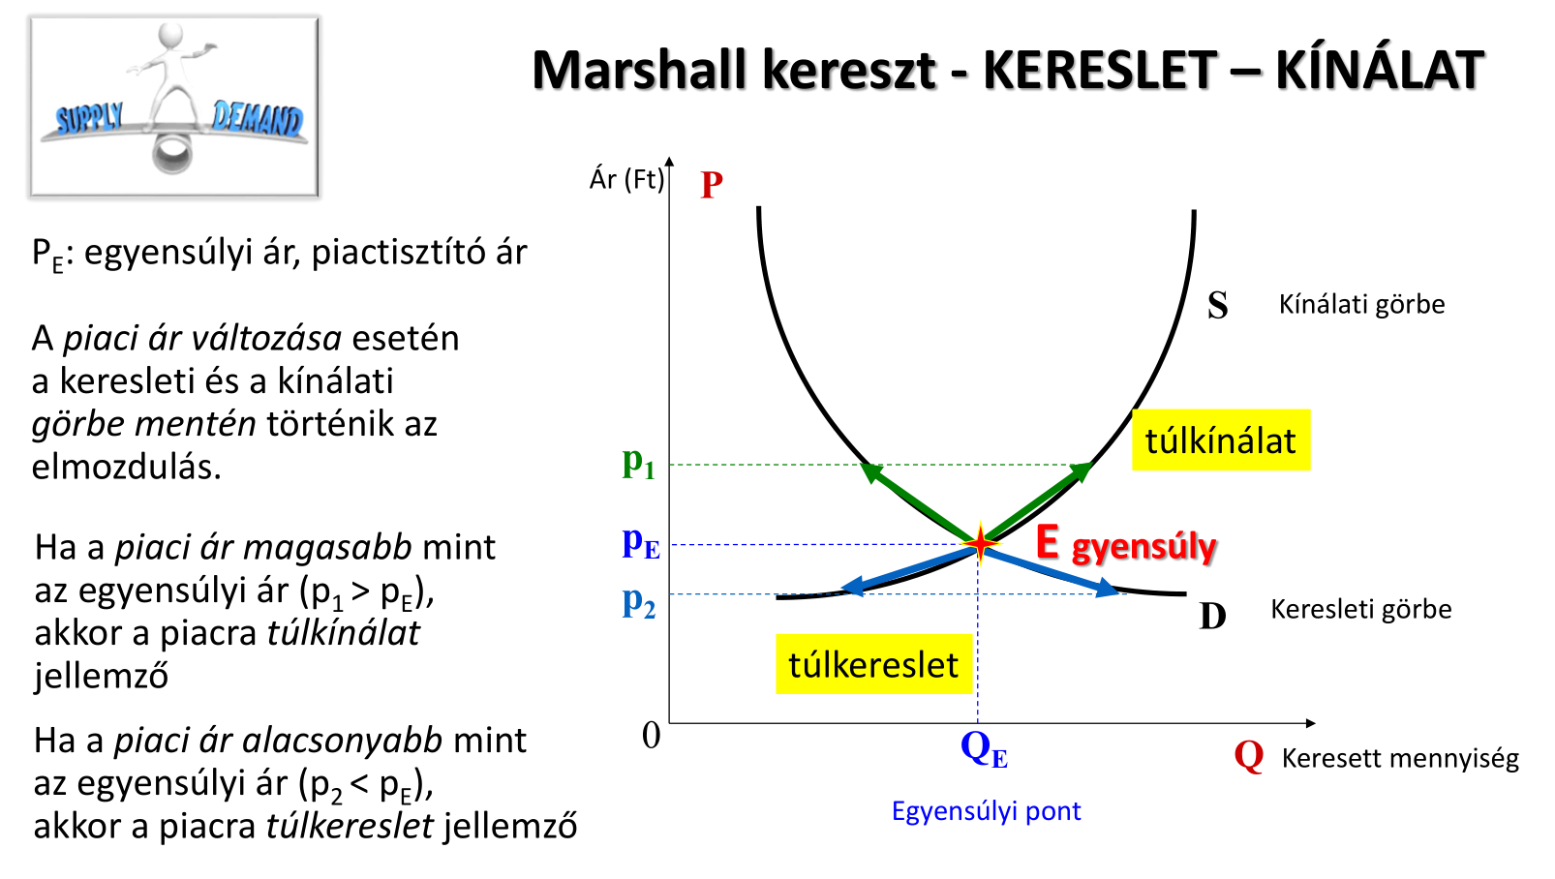

Slide 41
Jelmagyarázatok a makropiaci kapcsolatok megértéséhez
W = munkabér
T H = háztartások által fizetett adó
C= fogyasztás
S H = háztartások megtakarítása
TR H = háztartásoknak juttatott transzfer.
TR V = vállalatoknak juttatott transzfer
T V = vállalatok által fizetett adó
S V = vállalatok megtakarítása
Y= jövedelem,
I = bruttó beruházás,
G = kormányzati vásárlás

Slide 42
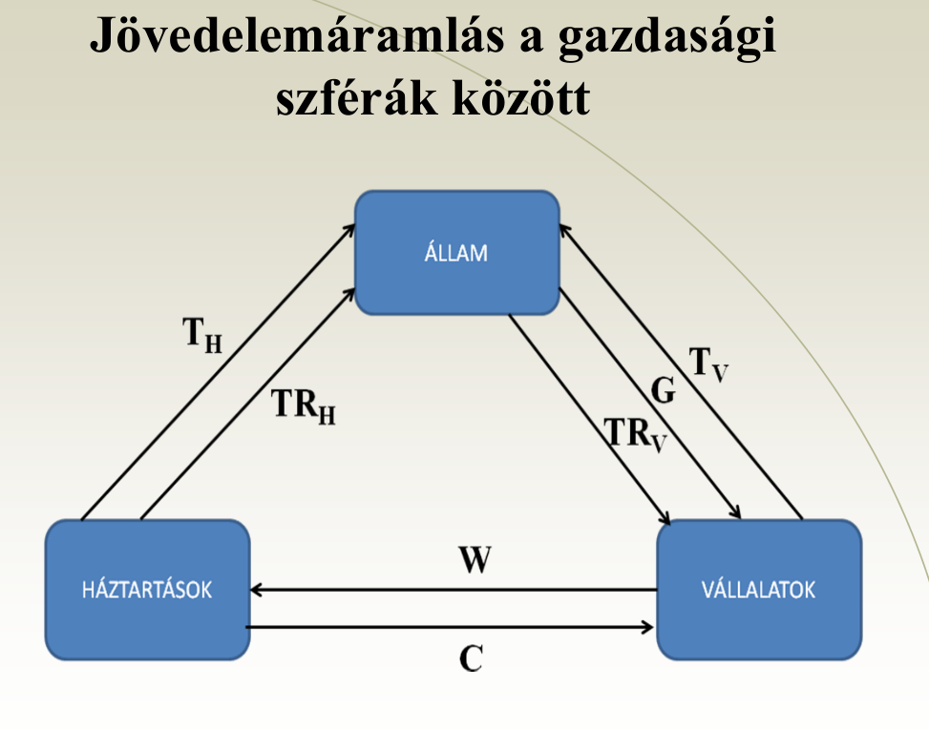

Slide 43
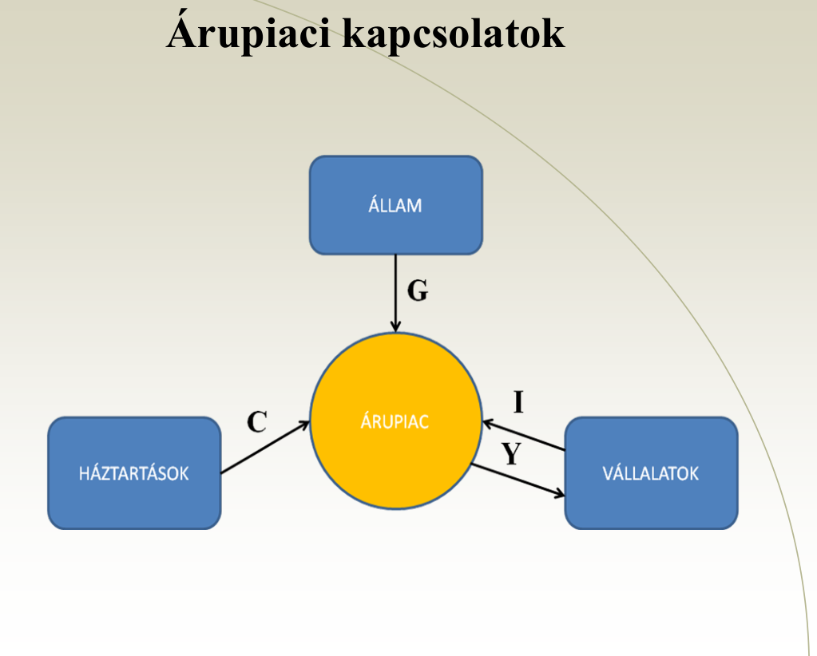

Slide 44
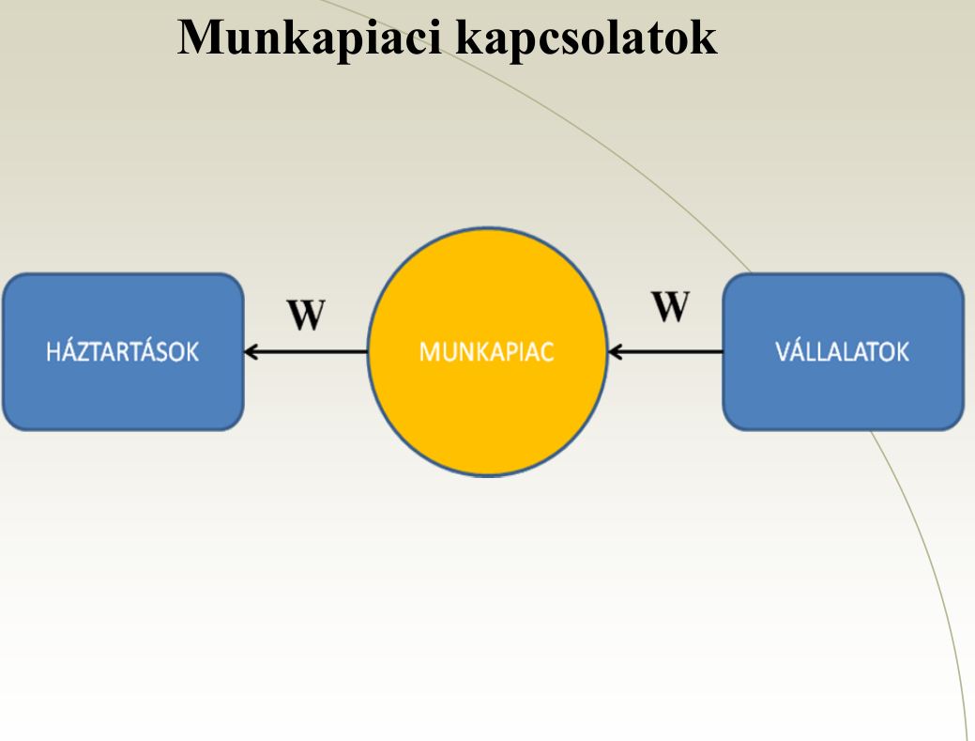

Slide 45
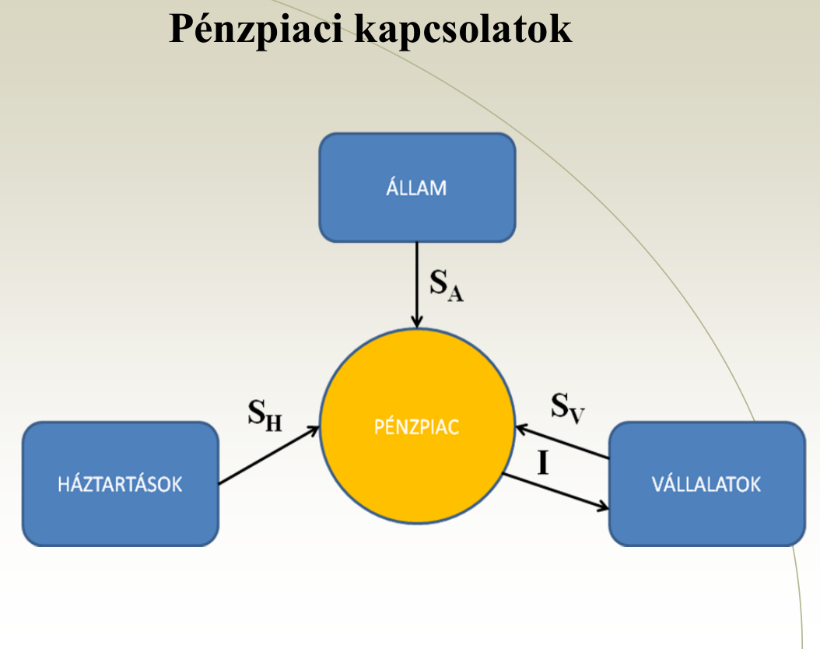

Slide 46
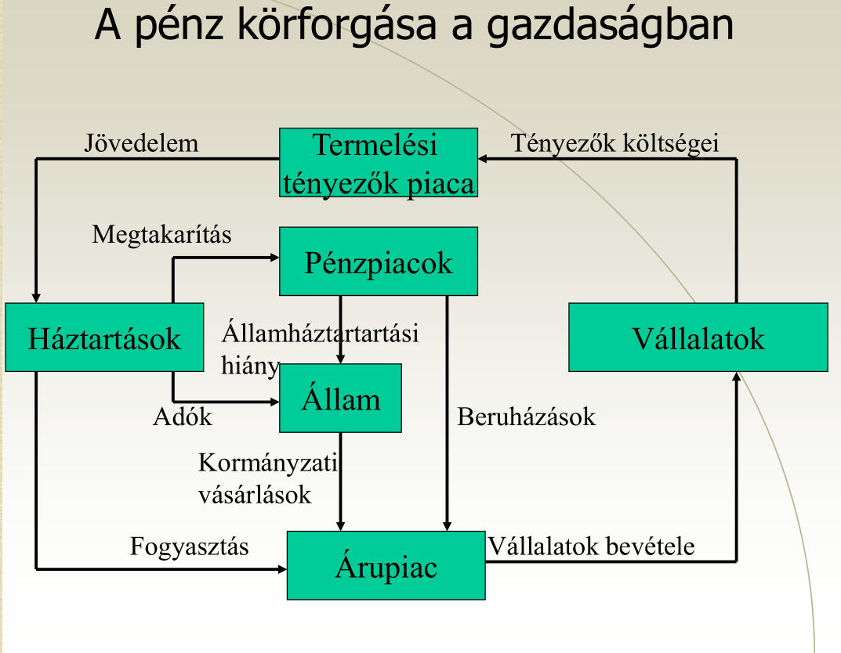

Slide 47
Pénzpiac
A pénzpiac sajátos piac, amelyen a kínálat nem eladási szándékot, a kereslet pedig nem vételi szándékot jelent. A pénzkínálat a bankrendszer által a gazdaság rendelkezésére bocsátott pénzmennyiséget, a pénzkereslet pedig a gazdasági szereplők által tartani kívánt pénzmennyiséget jelenti.

Slide 48
Pénz fogalma
A pénz az áruforgalom lebonyolításának eszköze, törvény által elismert, védett fizetési eszköz, amely alkalmas az értékek nyilvántartására, a forgalom lebonyolítására.

Slide 49
Pénz funkciói
Értékmérő
Forgalmi eszköz
Fizetési eszköz
Felhalmozási és vagyontartási eszköz

Slide 50
Köszönöm a figyelmet!

